Slide 1
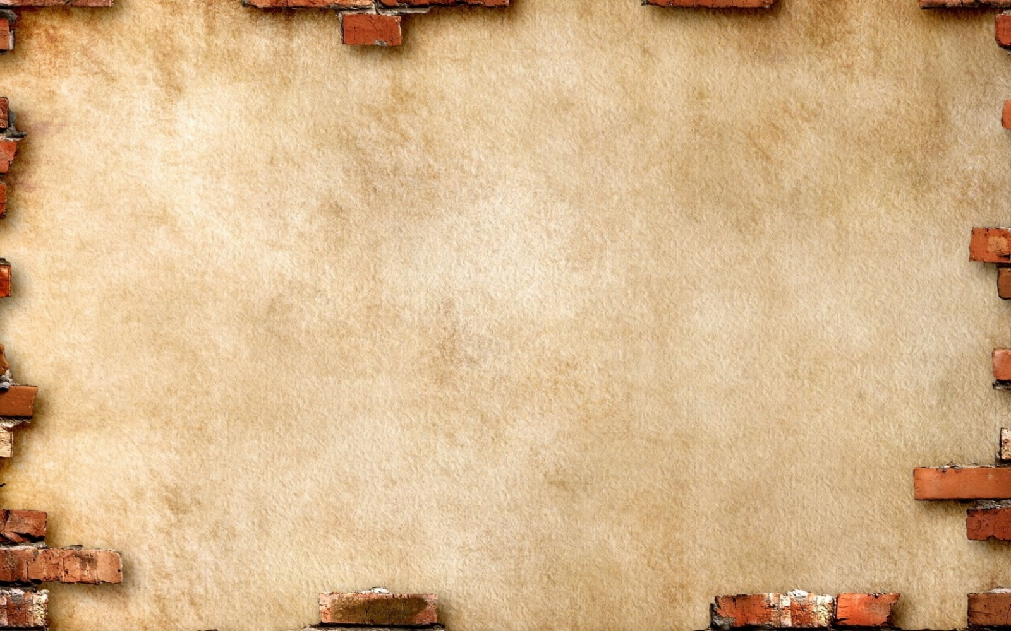
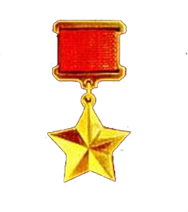
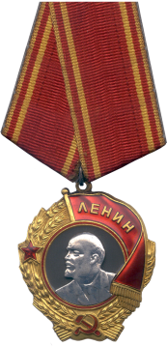
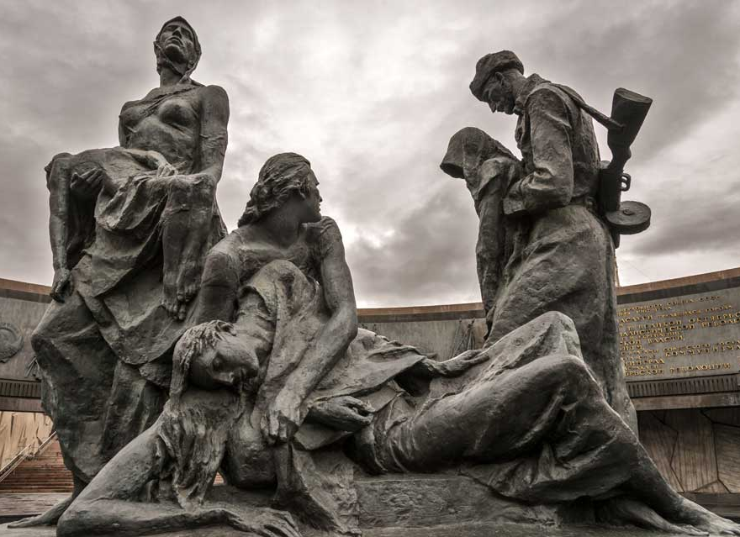
Город герой – Ленинград
27 января
1944 года
День ПОЛНОГО освобождения ЛЕНИНГРАДА
от фашистской БЛОКАДЫ

Slide 2
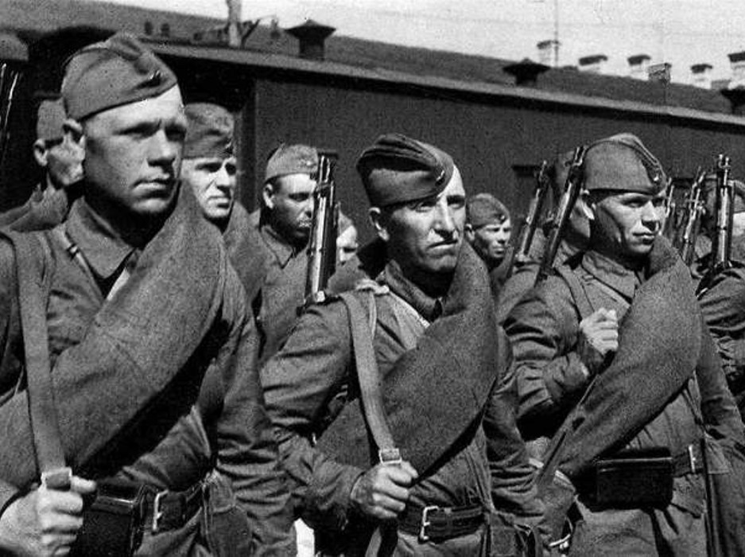
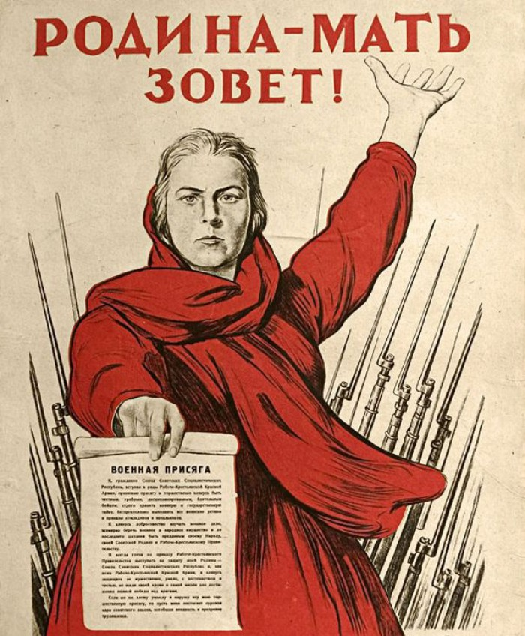
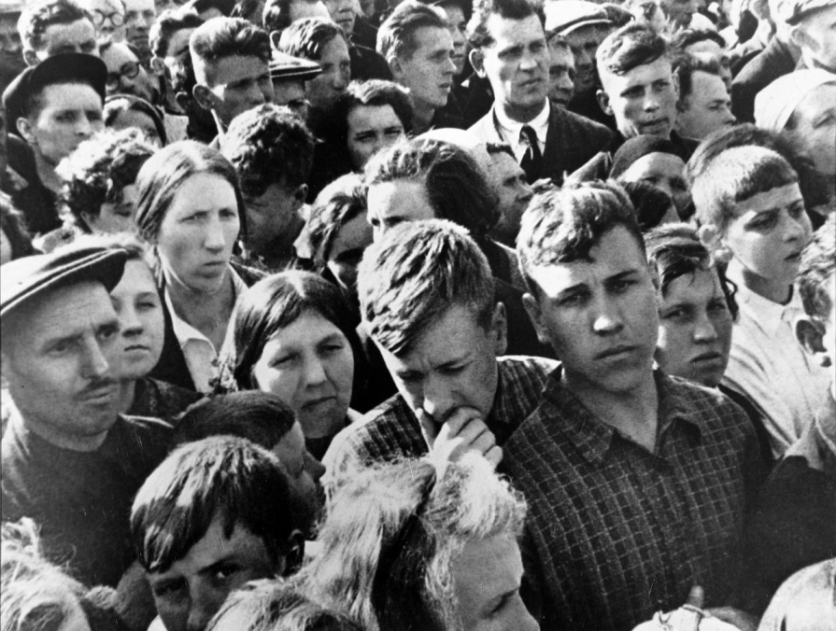
22 июня 1941года Началась Великая Отечественная война.
жжжж

Slide 3
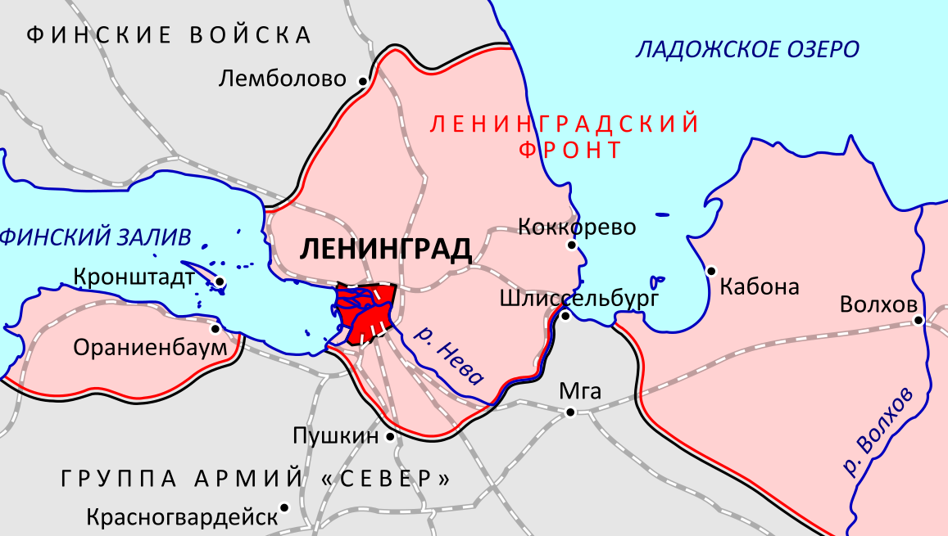
8 сентября 1941 г. фашисты захватили Шлиссельбург. Ленинград был блокирован.

Slide 4
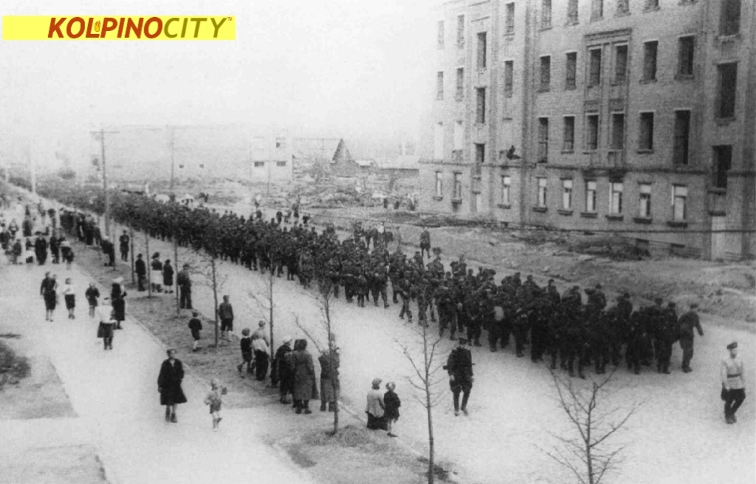
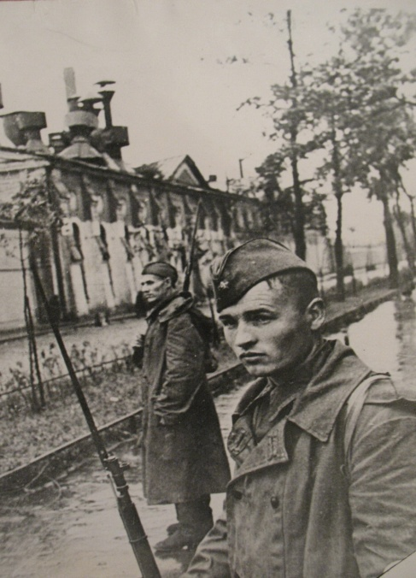
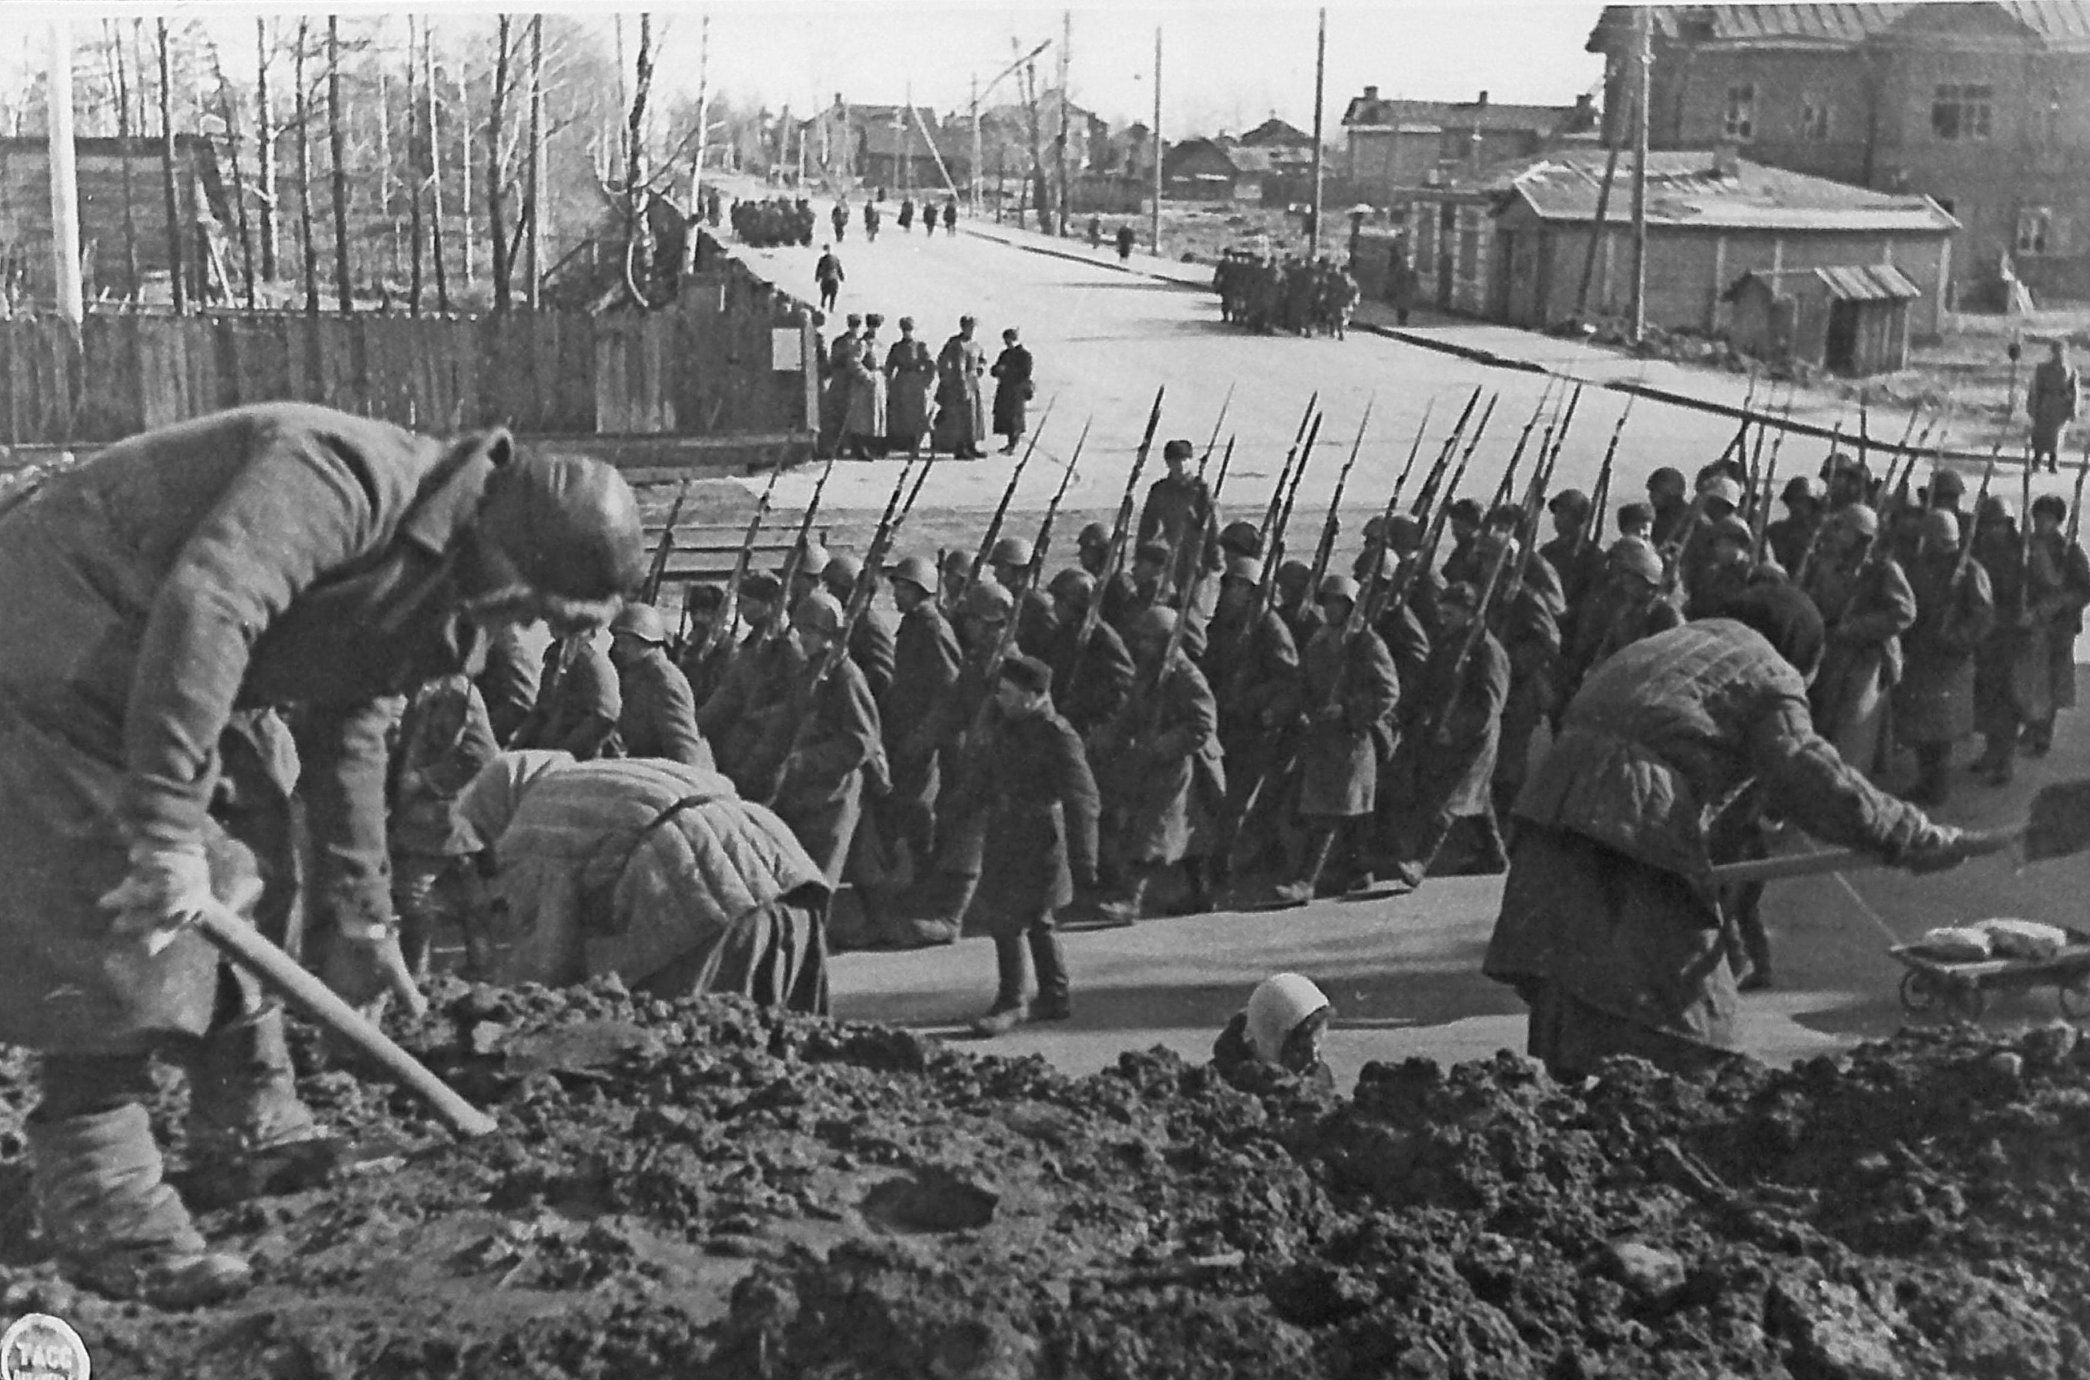
Формирование Ижорского батальона
Вводятся патрули и проверка документов
Строятся оборонительные сооружения

Slide 5
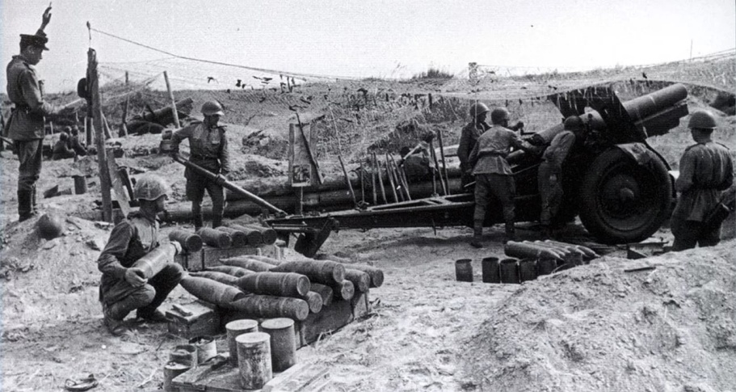
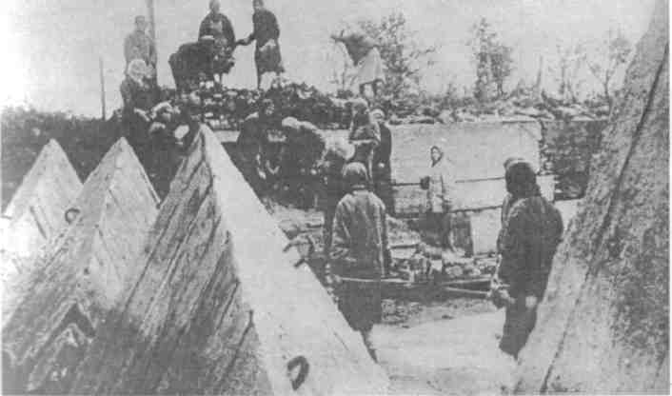
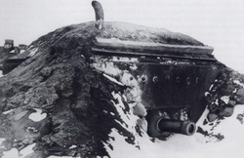
Вырыто два противотанковых рва,120 км траншей, установлено 290 огневых точек: 9 дотов, 214 дзотов, 67 врытых в землю танковых башен, более 3000 щитков из корабельной брони.

Slide 6
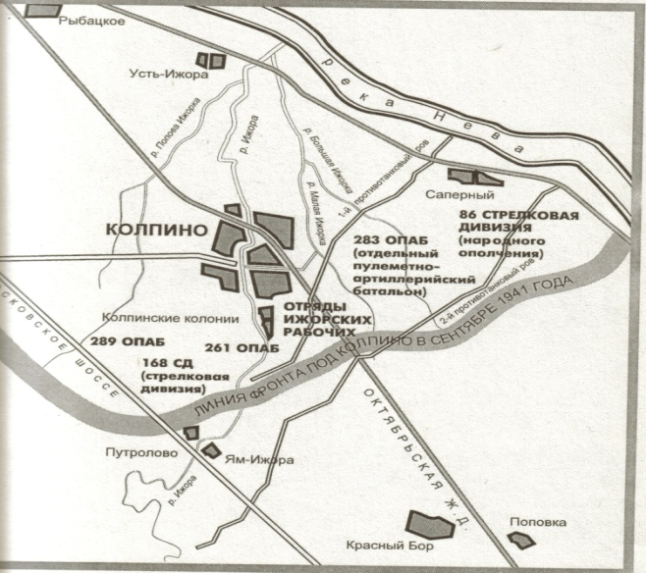

Slide 7
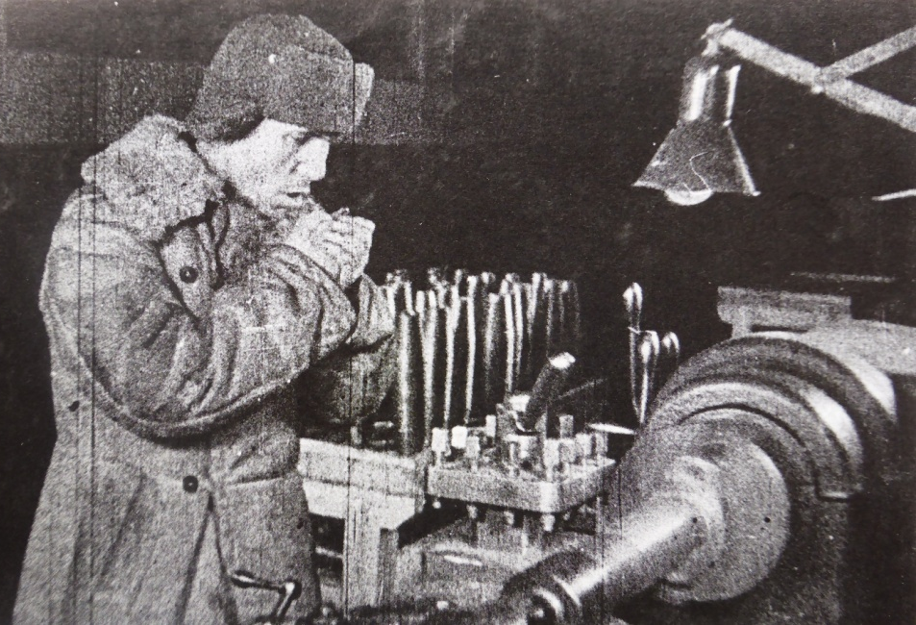
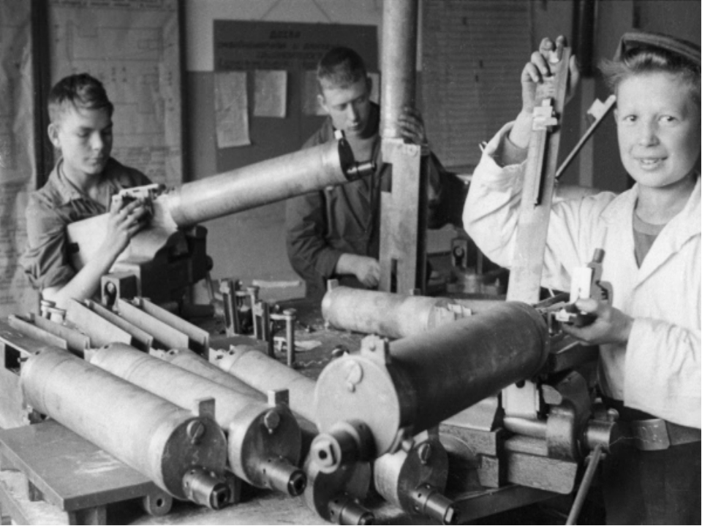
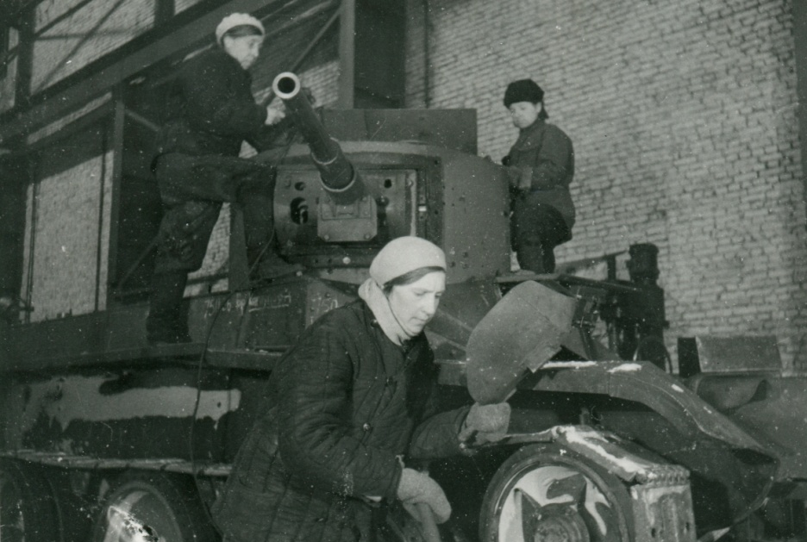
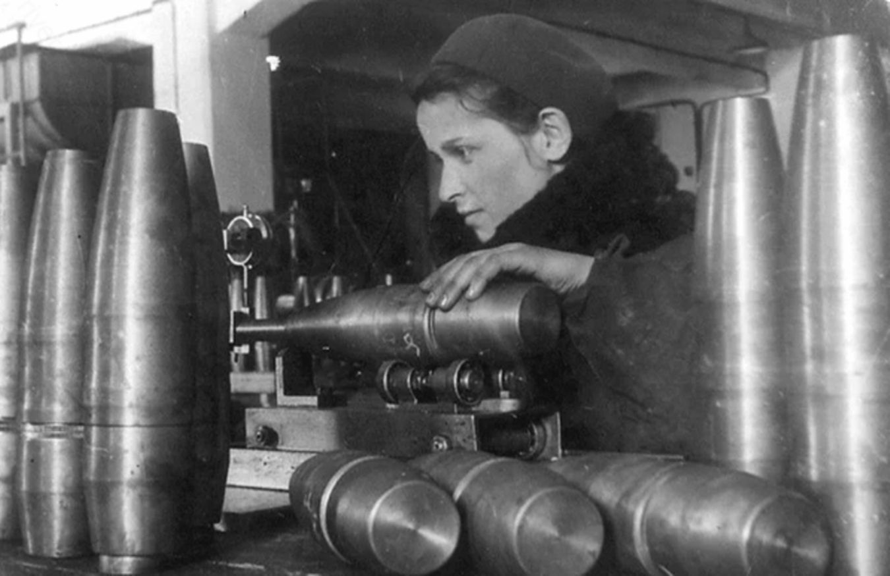
Организация работы завода в условиях блокады

Slide 8
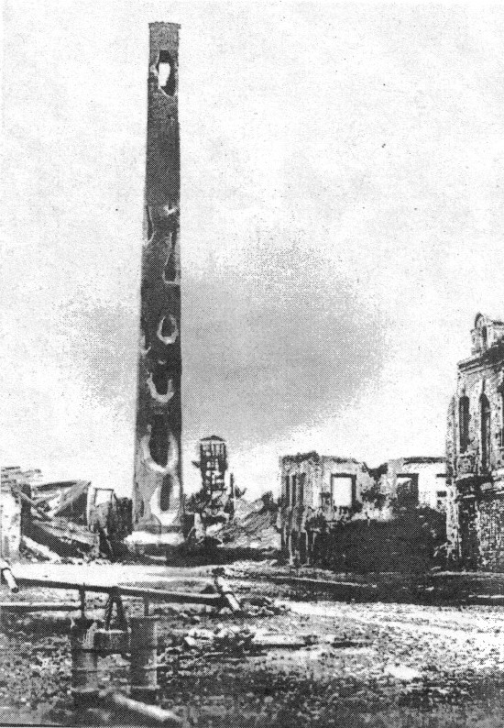
23 января 1944 года. На территории Ижорского завода около заводской трубы разорвался последний 8942 – й по счёту снаряд. Эта труба простояла всю блокаду. В ней был оборудован наблюдательный пункт, который корректировал огонь наших батарей и засекал вражеские. Немцы пристрелялись к трубе (в ней было 23 пробоины).

Slide 9
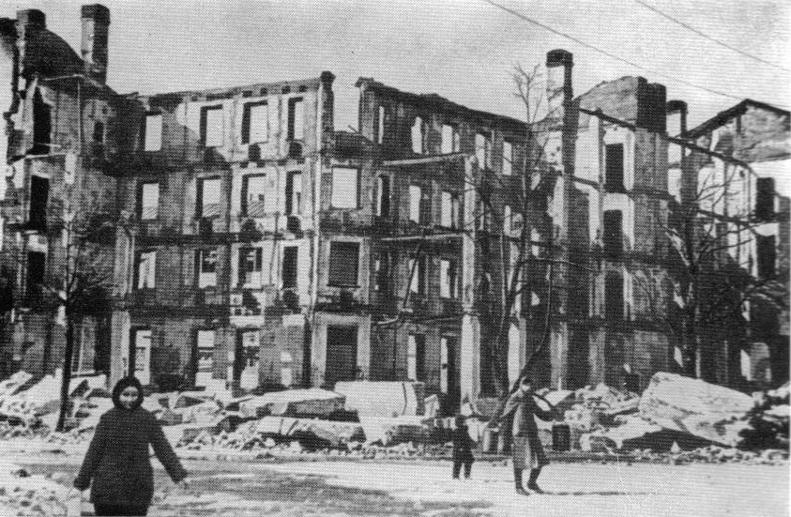

Slide 10
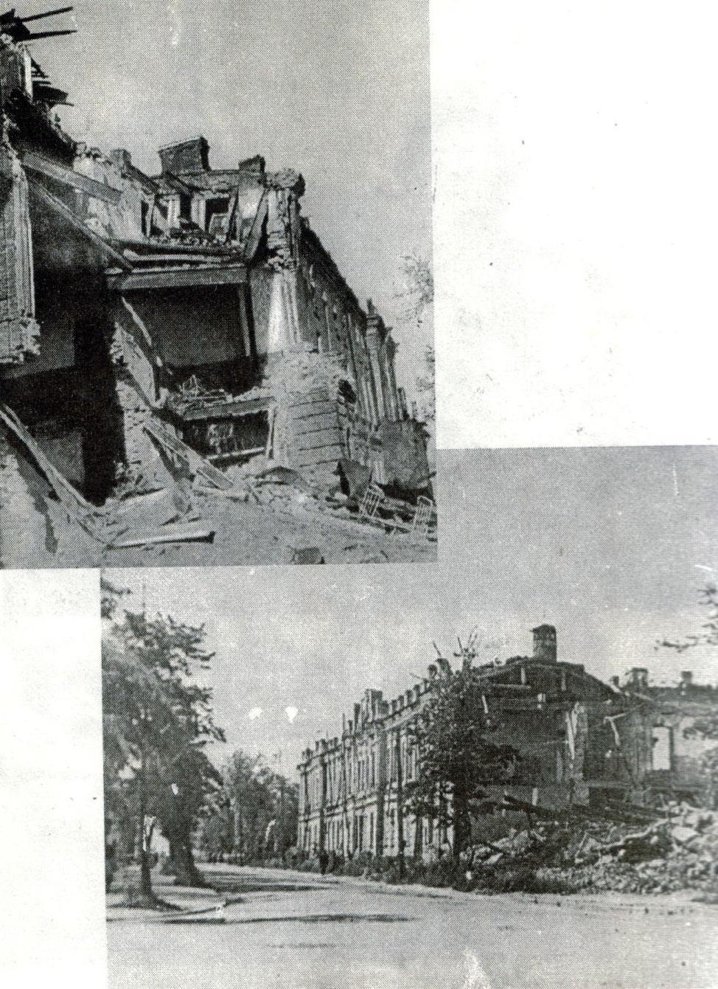
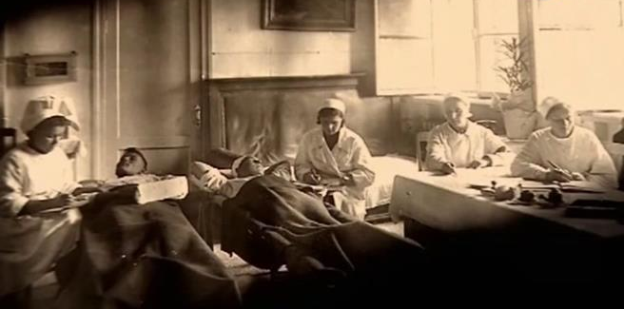
Заводская больница
В первые дни войны хирург А.Н.Хрусталёв прочитал врачам лекции по военно-полевой хирургии.29 августа было полно раненых. Все, кто мог, оказывали первую помощь. В первые дни обстрела был частично разрушен второй этаж больницы. Всего же за время блокады было 69 прямых попаданий.

Slide 11
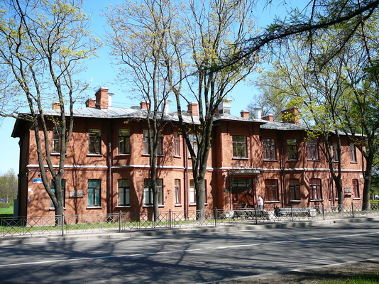

Slide 12
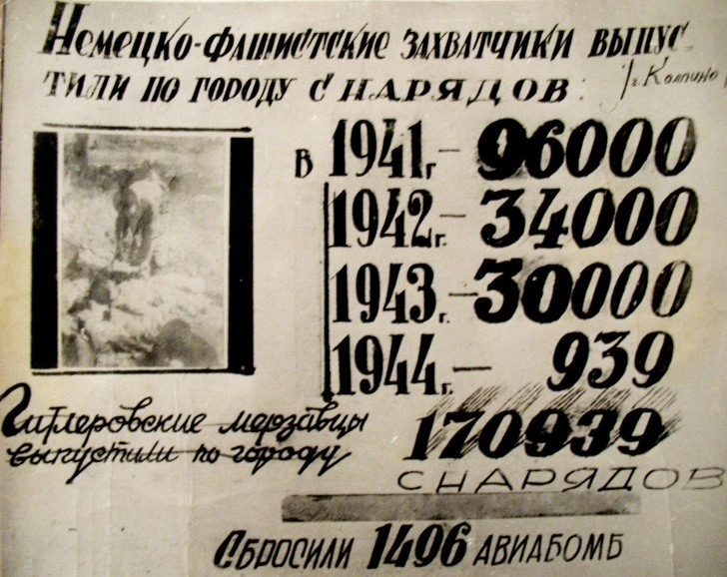

Slide 13
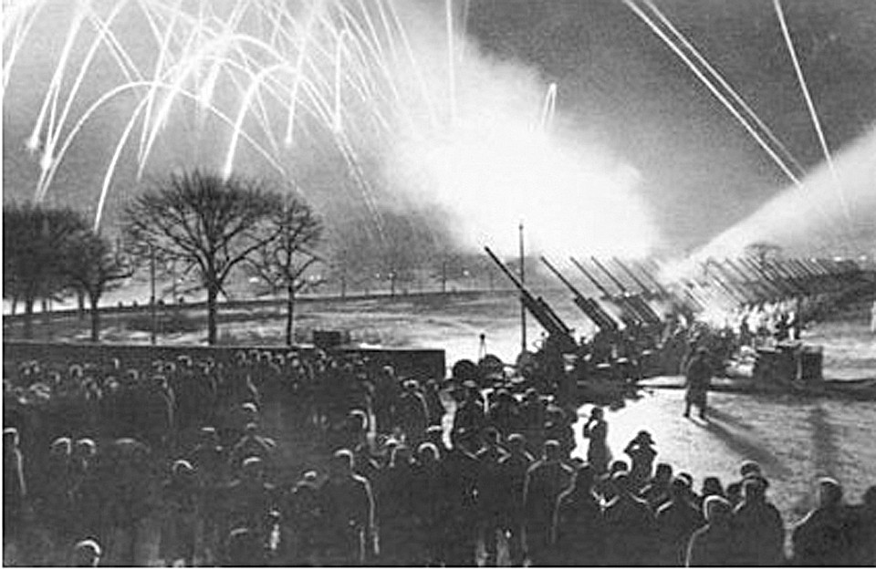
Вечером 27 января по радио объявили о полном снятии блокады.
30-го января из Ленинграда пришёл первый пассажирский поезд.
Началась новая жизнь – послевоенная. Отдыхать было некогда. Из 2183 жилых домов к январю 1944 осталось 327. Из 45000 жителей – 2196. Постепенно люди стали возвращаться…
В восстановлении родного города и завода принимали участие все, и даже дети.

Slide 14
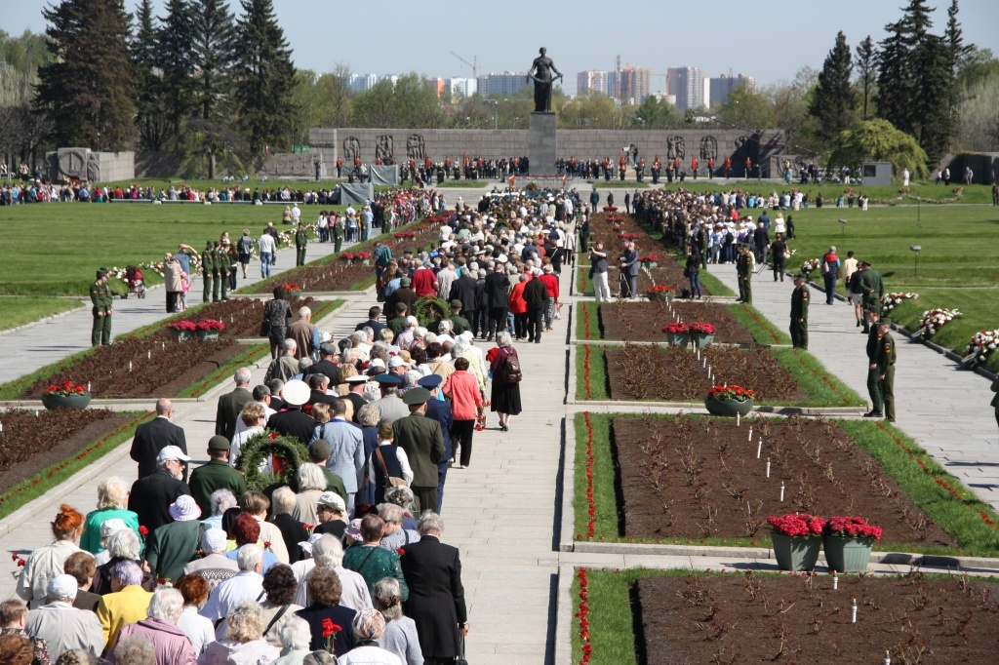
Мы не забудем тех , кто отдал жизнь за Родину, за счастье нынешних поколений.

Slide 15
Источники информации: 1. Адамович А., Гранин Д. Блокадная книга.-СПб. «Печаный двор», 1994.-390с. 2.http://doshkolnik.ru/patriotizm/11989-blokada.html; 3. https://nsportal.ru/nachalnaya-shkola/vospitatelnaya-rabota/2017/10/21/klassnyy-chas-po-teme-blokada-leningrada; 4. http://doshkolnik.ru/patriotizm/11989-blokada.html; 5. https://intolimp.org/publication/biesieda-sniatiie-blokady-lieninghrada.html;

